Slide 1
Укуси змій
Робота учня 11-Б класу
Потапенка Юрія

Slide 2
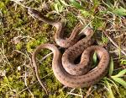
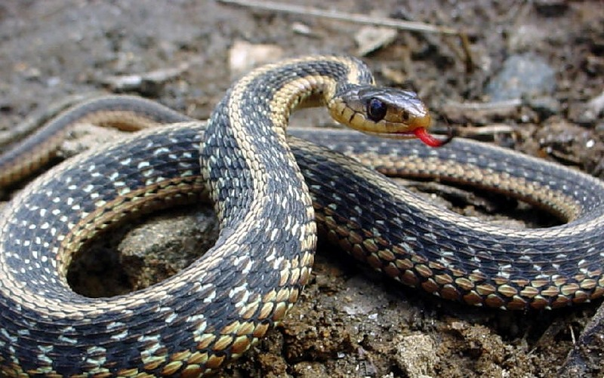
Від укусів змій у світі щорічно страждає близько 2 млн осіб. З них помирає близько 40 тис. Отруєння зміїною отрутою завжди буває небезпечно для життя. Тому дуже важливо вміти надавати потерпілому швидку допомогу, тому що від швидкості надання допомоги дуже часто залежить життя людини.

Slide 3
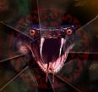
Як правило, змії першими на людей не нападають і кусають людей, коли їх потривожать (зачеплять, наступлять і пр.).

Slide 4
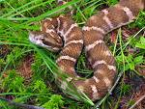
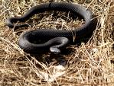
У СНД є 3 види отруйних змій:
Гадюки (особливо небезпечні гюрза і ефа).
Гаспиди (сюди ж відносяться і кобри).
Щитомордники (ямкоголовие).
Щитомордник
Гадюка
ГАспид

Slide 5
Перша допомога при укусі змії

Slide 6
Отруєння зміїною отрутою завжди буває небезпечно для життя. Якщо є можливість, то вкушеній змією (після надання першої допомоги) обов'язково треба звернутися в лікувальний заклад, де йому буде введена специфічна протиотрутної сироватки.

Slide 7
Укус неотруйні змії залишає на тілі дві смужки тонких дрібних подряпин. Від укусу отруйної змії також залишаються дві смужки подряпин, але на кінці кожної з них видно прокол від іклів.

Slide 8
На малюнку сліди укусів змій: 1-5 - отруйних; 6 - не отруйних.

Slide 9
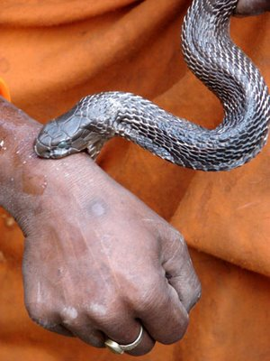
Укус будь змії сприймається людиною як укол шпилькою. Але після укусу починають бурхливо розвиватися як місцеві, так і загальні симптоми отруєння.

Slide 10
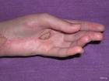
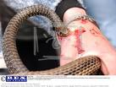
До місцевих симптомів відносяться:
біль, набряк, підшкірні крововиливи, утворення пухирів, наповнених кров'яним вмістом, збільшення регіонарних (найближчих) лімфовузлів.

Slide 11
Загальні симптоми отруєння:
задишка, запаморочення, серцебиття, частий пульс, нудота (іноді блювота), непритомний стан, колапс або шок.

Slide 12
Перші хвилини після зміїного укусу потерпілий не відчуває сильного болю. Але вже через 10-15 хвилин вона починає посилюватися, набуваючи пекучий характер, особливо в області укусу. Якщо людині не надати допомогу, то болісна біль буде тривати 3-5 днів.

Slide 13
Укуси в тулуб і руки небезпечні тим, що в подібних випадках отрута швидше розноситься по всьому організму.

Slide 14
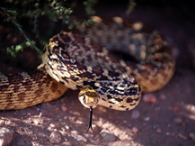
Надання допомоги:

Slide 15
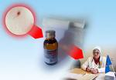
Промити ранки від укусу змії водою або будь-яким антисептиком. Ранки від укусу промивають кип'яченою водою або слабким розчином перманганату калію (марганцівка), перекису водню (гидроперит). Накладають суху пов'язку (бажано стерильну).

Slide 16
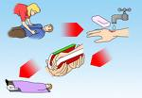
Забезпечити потерпілому повний спокій (укласти, зігріти, накрити ковдрами), додати кінцівки піднесене положення для зменшення набряку.

Slide 17
На місце укусу покласти холод. Можна покласти міхур з льодом, грілку, наповнену холодною водою або змочену в холодній воді чисту матерію. Через 10-15 хвилин холод необхідно поміняти. Холод перешкоджає швидкому всмоктуванню отрути в організм.

Slide 18
Дати рясне пиття, чай, воду (3-4 л) для зменшення концентрації отрути і більш швидкого виведення його з організму.

Slide 19
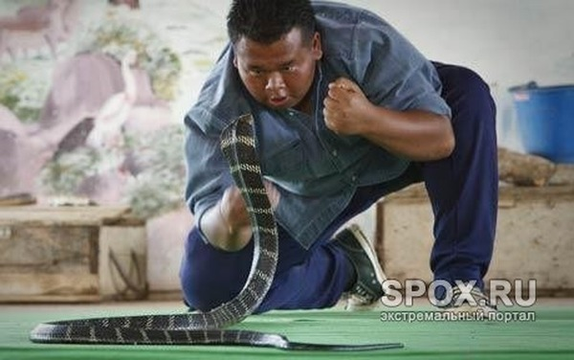
Запобіжні заходи

Slide 20
Необхідно якомога швидше доставити потерпілого до лікарні.

Slide 21
Не слід перетягувати кінцівку джгутами, намагатися висмоктати отруту з ранки або розсікти її. Накласти пов'язку.

Slide 22
Як попередити зміїні укуси

Slide 23
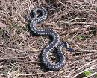
Взимку змії впадають в сплячку і не представляють ніякої загрози. Навесні ж прокидаються і потребують в посиленому живленні. Мандрівникам і туристам треба знати деякі звички змій.

Slide 24
Будьте уважні та обережні! Змії люблять грітися на сонці в прохолодну погоду, в решту часу ховаються в старих закинутих будівлях, в густій ​​траві, лежать на стовбурах дерев, що впали. Змії, як правило, першими на людину не нападають і лише, коли порушується їх спокій, вони можуть накинутися.

Slide 25
Змії не люблять наполегливого переслідування, вони стають агресивними.
не ходити босоніж по лісі, по заболочених місцях;
носити шкіряні або гумові чоботи або щільні вовняні шкарпетки;

Slide 26
Особливу увагу зверніть на спальні мішки, так як змії люблять в них грітися. У вечірній і нічний час маскуйте світло в наметі, так як зазвичай отруйні змії повзуть на світло.

Slide 27
дотримуватися великої обережності, особливо у нічний час, у місцевостях, де водяться отруйні змії;
при прогулянці або при зборі грибів і ягід в лісі завжди треба мати в руці ціпок або палицю, за допомогою якої попереду себе слід розсовувати траву, щоб змія могла відповзти.

Slide 28
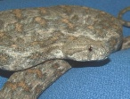
Гюрза полює рано вранці, а гадюка і щитомордник з настанням сутінків. Перед кидком гюрза і гадюка загрозливо вигинають передню частину тіла.

Slide 29
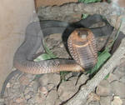
Кобра піднімає передню частину тіла вертикально вгору, роздмухує капюшон, погойдуючись з боку в бік, випускає шипіння.

Slide 30
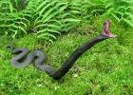
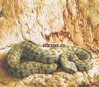
Щитомордник, готуючись до нападу, часто і дрібно трясе кінчиком хвоста.

Slide 31
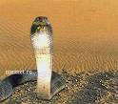
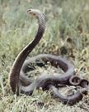
Ефа згортається в коло, в центрі знаходиться її голова.

Slide 32
Засоби народної медицини при укусах змій

Slide 33
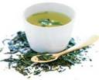
При укусі змії акуратно прикладіть до місця укусу кашку з подрібненого насіння конопель (порошок змішують з водою або молоком до отримання густої кашки).

Slide 34
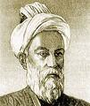
За словами Авіценни, зола спаленої виноградної лози є протиотрутою при укусі гадюк.

Slide 35
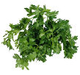
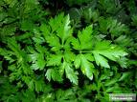
Свіжий сік петрушки прикладають на марлевих тампонах до місць укусу комах, змій, павуків.

Slide 36
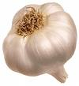
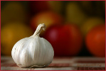
Часточки часнику або кашку з нього прикладають до місця укусу скорпіонів, змій, бджіл і ос відразу ж після укусу.

Slide 37
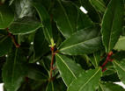
При укусах отруйними комахами та зміями: прикладати до ран? Розжовані листя лавра.

Slide 38
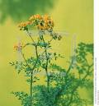
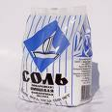
Згідно старогрецьким джерелами, цибуля, рута запашна і сіль, змішані в пасту і накладені на зміїний укус, допомагають швидкому одужанню.

Slide 39
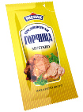
Гірчиця з оцтом, прикладена до місця зміїного укусу, виліковує його.

Slide 40
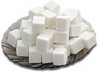
Нашатирний спирт (5:1) - на 5 крапель води 1 крапля нашатирного спирту.
Цукор або мед.

Slide 41
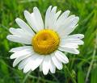
Ромашка. Кашку з усієї рослини прикласти на місце укусу змії. Міняти через кожну годину.

Slide 42
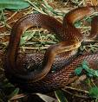
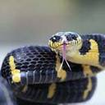
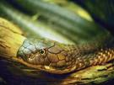
Як розрізняти отруйних змій?

Slide 43
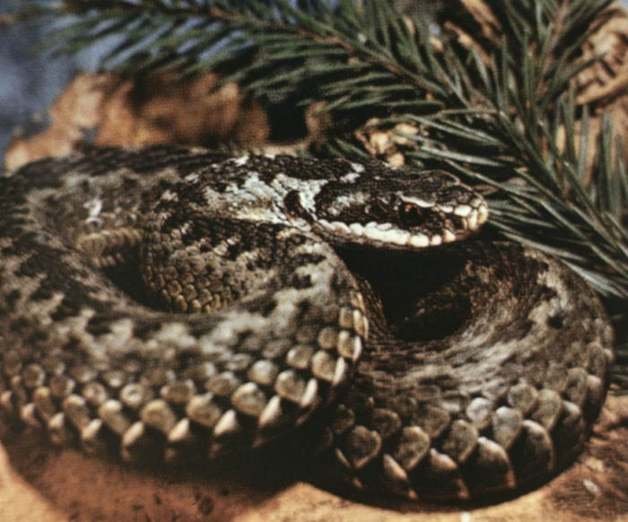
Гадюка звичайна
Її довжина 50-60см, сірого кольору (зустрічаються рудої, червоної і чорної забарвлення) з темним зигзагоподібним малюнком на спині. Мешкає в лісах і болотах. Укус дуже хворобливий, але не смертельний.

Slide 44
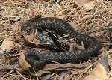
Гадюка кавказька
Її довжина 40-50см, оранжево-жовтого або яскраво-червоного кольору з зигзагоподібним темним малюнком на спині. Зустрічаються змії чорного кольору (або чорною головою). Поширена по всьому Кавказу. Укус небезпечний для життя.

Slide 45
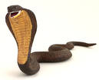
Кобра середньоазіатська
Її довжина 110-140 см, великих розмірів, забарвлення від світло-жовтого до чорної. Поширена в Узбекистані, Туркменії, Казахстані, Китаї, Індії. Дуже отруйна, укус смертельно небезпечний.

Slide 46
Ефа піщана
Її довжина 50-60см, має забарвлення від сірувато-піщаної до темно-коричневої. На голові світлий малюнок у вигляді силуету птаха, що летить. Поширена в Узбекистані, Туркменії, Казахстані. Укус смертельно небезпечний.

Slide 47
Цікаві факти

Slide 48
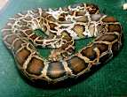
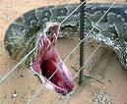
Учeні вважають, що найдовшою є один з видів анаконди в Південній Америці. Велика анаконда може виростати до 11 м, 10 м досягав досі тільки пітон з Азії, і є єдиним представником таких розмірів. Все ж і серед пітонів такі довгі екземпляри - це велике виключення.

Slide 49
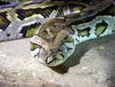
Удав constrictor, наприклад, має довжину від 3 до 4 м.
Найменший удав - це піщаний. Він живе в Греції і має довжину від 30 до 40 см.
Песчаный удав

Slide 50
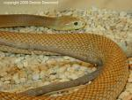
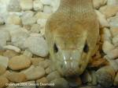
Найбільш отруйна змія землі живе в Австралії: тайпан. Його отрута може вбити до 218000 мишей. Він має розмір до 3 м і особливо небезпечний тому, що дуже агресивний і зустрічається на континенті практично скрізь.

Slide 51
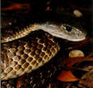
Настільки ж отруйна також живе тут тигрова гадюка, але вона більш боязка, та й зустрічається рідше, ніж тайпан. Укус тигровій гадюки вбив би 400 чоловік. Еe отрута в 10 разів сильніша за отруту інший гримучої змії.

Slide 52
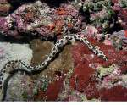
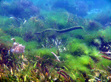
Набагато ядовитее всіх наземних змій морські змії. Найбільше їх в Тихому океані. Вони живуть у морі і виходять на берег тільки для розмноження.

Slide 53
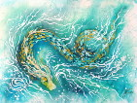
Морські змії (Hydrophiidae) звичайно мають довжину близько 1 м, хоча деякі екземпляри досягають 2 м. В Атлантичному океані морських змій немає, а в Тихому океані налічується близько 50 видів власне морських змій сімейства Hedrophiidae і кілька видів морських бородавчастих змій (Acrochordidae). Вони мешкають головним чином в західній частині океану, між Австралією і Південно-Східною Азією, біля берегів Нової Зеландії, Тасманії, в районі Гавайських і Галапагоських островів.

Slide 54
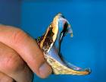
Багато зміїні отрути можуть застосовуватися в незначній дозуванні для медичних цілей. Поряд з безпосереднім використанням в якості ліків вони сприяють пошуку нових. Отрути допомагають пояснити багато процесів і краще їх зрозуміти, а також знайти нові активні речовини.

Slide 55
Дякую за увагу!

